Slide 1
设计模式概述 design patterns

Slide 2
架构vs模式
Software Architecture & design patterns
总体来说，Architecture更加关注的是所谓的High-level Design ，着眼于不同业务中共性的解决方案；
Pattern关注的重点在于通过经验提取的“准则或指导方案”在设计中的应用，因此在不同层面考虑问题的时候就形成了不同问题域上的Pattern。

Slide 3
模式
在不同的层次有不同的模式，小到语言实现大到架构，提供不同层面的指导。
根据处理问题粒度不同，模式从高到低分为3个层次：
  架构模式(Architectural Pattern)
  设计模式(Design Pattern)
  实现模式(Implementation Pattern).

Slide 4
模式层次
架构模式是模式中的最高层次，描述软件系统里的基本的结构组织或纲要，通常提供一组事先定义好的子系统，指定它们的责任，并给出把它们组织在一起的法则和指南。一个架构模式常常可以分解成很多个设计模式的联合使用。
设计模式是模式中的第二层次，用来处理程序设计中反复出现的问题。例如，[GOF95]总结的23个基本设计模式——Factory Pattern, Observer Pattern等等。
实现模式是最低也是最具体的层次，处理具体到编程语言的问题。比如，类名，变量名，函数名的命名规则；异常处理的规则等等。

Slide 5

模式对开发人员和体系结构设计者非常有用
记录能够正常工作的简单机制。
为开发人员和体系结构设计者提供通用的词汇和分类法。
以模式组合的方式简明扼要地描述方案。
重复使用体系结构、设计和实现决策。

Slide 6
设计模式与架构模式示例

Slide 7
Design Pattern
现需构建一个报价应用程序，其中有一个类负责管理系统中的所有报价。
关键在于：所有报价都应与该类的一个且只与其一个实例进行交互。
如何设计，以便从该应用程序中只能访问该类的唯一实例？

Slide 8
solution
解决该问题最简单的方案就是创建一个具有私用构造函数的QuoteManager类，以使任何其他类都不能实例化它。
此类包含QuoteManager的一个静态实例，并使用名为GetInstance()的静态方法返回。

Slide 9
Code
public class QuoteManager
{
//注意：仅适用于单线程应用程序
private static QuoteManager _Instance = null;
private QuoteManager() {}
public static QuoteManager GetInstance()
{
if (_Instance==null)
{
_Instance = new QuoteManager ();
}
return _Instance;
}
//... QuoteManager提供的函数
}

Slide 10
reused solution
注意到反复出现的问题并寻求解决方案的模式作者，已经屡次发现了这种实现，提取出了通用解决方案，并将这种问题-解决方案称为Singleton模式[GOF95]。

Slide 11
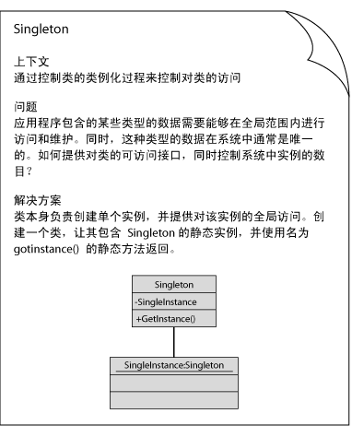
Singleton Pattern

Slide 12
Architectural Pattern
需要设计一个基于Web的报价应用程序，其中包含较多业务和表示逻辑，这些逻辑反过来依赖平台软件组件来提供适当的执行环境。
如何在高级别组织系统以使其在具有灵活、松耦合性的同时仍具有高内聚性？

Slide 13
solution
此问题的解决方案之一涉及到按一系列层来组织系统，每层包含大致位于同一抽象级别的元素。
确定每一层中的依赖性，并确定采用严格还是宽松的分层策略。
决定是创建自定义的分层方案，还是采用以前由其他人记录的分层方案？
在本例中，假设决定使用众所周知的分层策略：表示层、业务逻辑层和数据访问层。

Slide 14
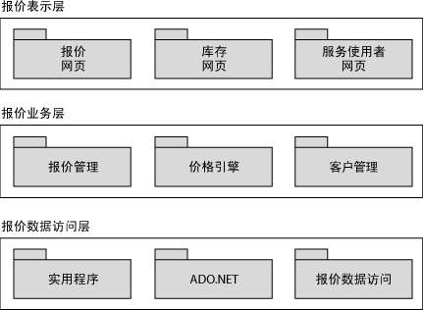
报价应用程序的层

Slide 15
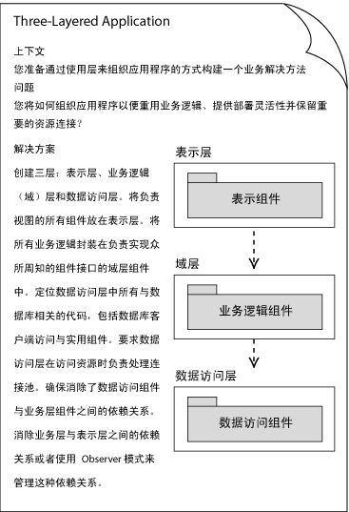
Three-Layered Application Pattern

Slide 16
需求变化与架构改进
假设已为某企业构建了一个报价应用程序。现在，希望通过向业务合作伙伴公开自己的报价引擎，并将其他合作伙伴服务（如配送）集成到该报价应用程序中来，以扩展该应用程序的功能。
又将如何构造业务应用程序以提供和享受服务？

Slide 17
solution
此问题的解决方案之一是通过将其他与服务相关的职责添加到每一层中来扩展Three-Layered Application。
（1）在业务层添加以下职责：通过Service Interfaces（服务接口）向客户应用程序提供一组简化的操作。
（2）数据访问层的职责拓宽到了数据库和主机集成之外，以包括与其他服务提供者的通信。将数据访问层中的这个附加功能封装到服务接口组件中，这些组件负责连接到服务（同步和异步）、管理服务的基本会话状态并向业务流程组件通知与服务相关的重大事件。

Slide 18
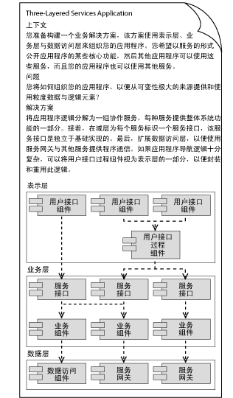
Three-Layered Services Application

Slide 19
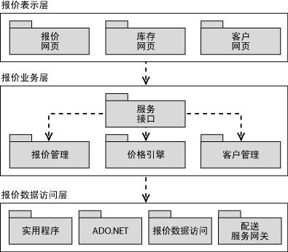
报价应用程序的
Three-Layered Services Application

Slide 20
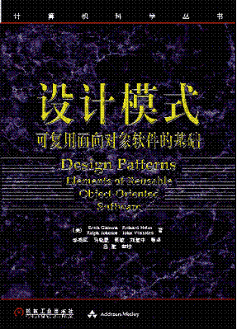
设计模式教材与参考书
《设计模式精解》
《Java与模式》
……
机械工业出版社

Slide 21
How to learn Design Patterns?
We discover that using an exploratory approach is the best way to foster(促进) this understanding of patterns.

Slide 22
GOF Design Patterns
分类：
Creational Patterns
Structural Patterns
Behavioral Patterns

Slide 23
设计模式概览
《设计模式迷你手册》

